Slide 1

Окружность.
Длина окружности
Математика, 6 класс
Учитель: Догадова Н.А,
МБОУ г. Кургана «Гимназия №32»

Slide 2
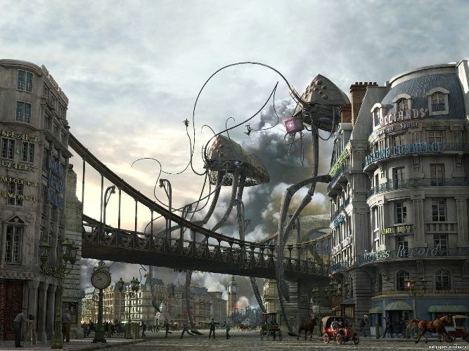
Вторжение марсиан
В известном романе английского писателя-фантаста Герберта Уэллса «Война миров» рассказывается о вторжении на Землю марсиан. Сопротивление землян было подавлено марсианами без особого труда, поскольку их оружие было намного эффективнее земного. К счастью, для землян всё закончилось благополучно – марсиане умерли от земного вируса, против которого у них не было иммунитета.
При изучении оставшейся от марсиан техники выяснилось, что в ней отсутствуют колёса и вообще вращающиеся детали.

Slide 3
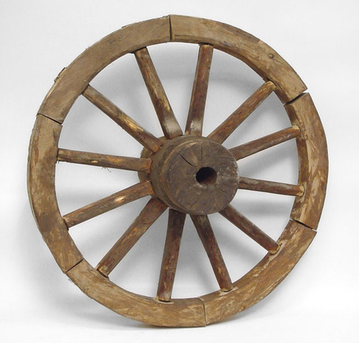
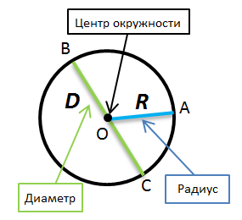
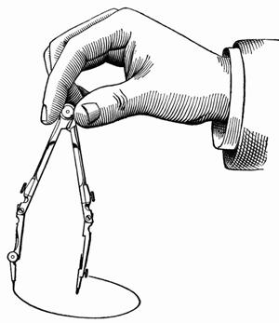
Колесо и его модель - окружность
Если взять циркуль, установить ножку циркуля с иглой в точку O, а ножку циркуля с карандашом вращать вокруг этой точки, то мы получим замкнутую линию. Такую замкнутую линию называют – окружность.
Окружность является моделью колеса. У колеса, как и у окружности, есть радиус, диаметр и центр.

Slide 4
Первый способ нахождения длины окружности
Уже в древние времена перед людьми вставала необходимость определять длину окружности колеса. Например, для того чтобы деревянное колесо дольше служило, его обивали металлическим ободом. Чтобы его изготовить, естественно, надо было знать длину этого обода, т.е. длину окружности колеса. Как же её определить?
Ответ: Взять верёвку, обмотать ею колесо и измерить длину намотанной части верёвки.

Slide 5

Практическая работа
1. Возьмём предмет цилиндрической формы, у которых край – окружность (например, стакан). Обвяжем стакан ниткой, а потом разрежем эту нитку и измерим её линейкой, мы получим длину окружности С.
2. Измерим диаметр этой окружности D.
3. Найдём отношение C к D, например, с точностью до сотых. Можно воспользоваться калькулятором.
Измерение | С | D | C : D
1
2
3
…

Slide 6

Вывод:
Отношение длины окружности к её диаметру равно π.
C : D = π или $\frac{C}{D}=π$

Slide 7
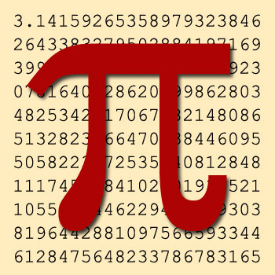
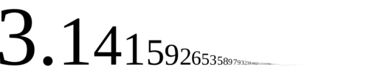
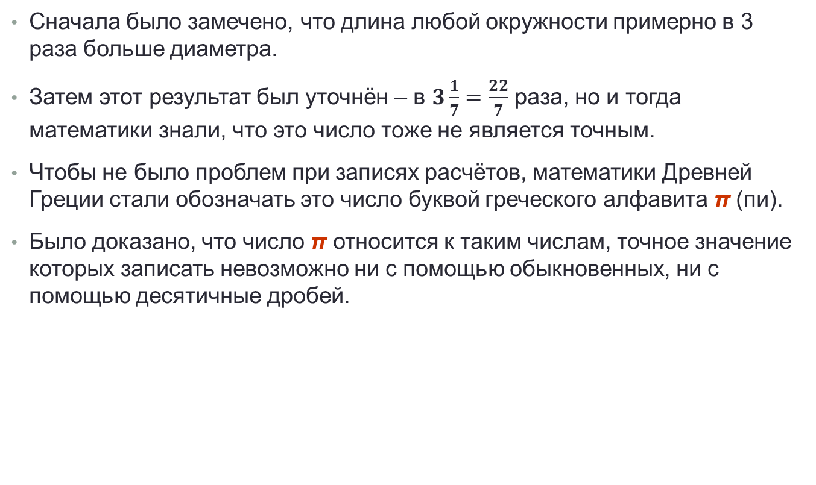
Число Пи
Сначала было замечено, что длина любой окружности примерно в 3 раза больше диаметра.
Затем этот результат был уточнён – в $3\frac{1}{7}=\frac{22}{7}$ раза, но и тогда математики знали, что это число тоже не является точным.
Чтобы не было проблем при записях расчётов, математики Древней Греции стали обозначать это число буквой греческого алфавита π (пи).
Было доказано, что число π относится к таким числам, точное значение которых записать невозможно ни с помощью обыкновенных, ни с помощью десятичные дробей.

Slide 8
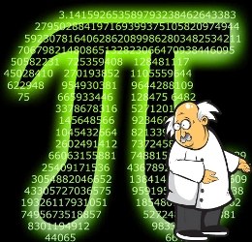
Историческая справка
Впервые обозначением числа 3,14… греческой буквой π воспользовался британский математик Уильям Джонс в 1706 году.
Это обозначение происходит от начальной буквы греческого слова «περιφέρεια» – окружность.

Slide 9
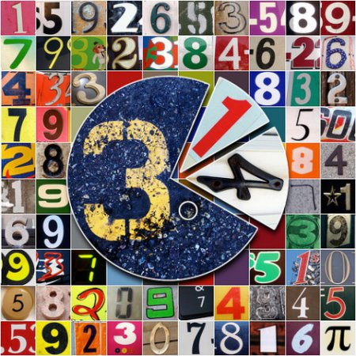

Округление числа Пи
Нам для вычислений достаточно использовать значение Пи, округлённое до разряда сотых:
$π ≈3,14$
Ниже записано значение Пи, округлённое до разряда стомиллионных:
$π ≈3,14159265359$

Slide 10
1000 знаков после запятой числа Пи
Посмотрим на первые 1000 знаков после запятой числа Пи:
π = 3,
1415926535 8979323846 2643383279 5028841971 6939937510 5820974944 5923078164 0628620899 8628034825 3421170679 8214808651 3282306647 0938446095 5058223172 5359408128 4811174502 8410270193 8521105559 6446229489 5493038196 4428810975 6659334461 2847564823 3786783165 2712019091 4564856692 3460348610 4543266482 1339360726 0249141273 7245870066 0631558817 4881520920 9628292540 9171536436 7892590360 0113305305 4882046652 1384146951 9415116094 3305727036 5759591953 0921861173 8193261179 3105118548 0744623799 6274956735 1885752724 8912279381 8301194912 9833673362 4406566430 8602139494 6395224737 1907021798 6094370277 0539217176 2931767523 8467481846 7669405132 0005681271 4526356082 7785771342 7577896091 7363717872 1468440901 2249534301 4654958537 1050792279 6892589235 4201995611 2129021960 8640344181 5981362977 4771309960 5187072113 4999999837 2978049951 0597317328 1609631859 5024459455 3469083026 4252230825 3344685035 2619311881 7101000313 7838752886 5875332083 8142061717 7669147303 5982534904 2875546873 1159562863 8823537875 9375195778 1857780532 1712268066 1300192787 6611195909 2164201989 …

Slide 11
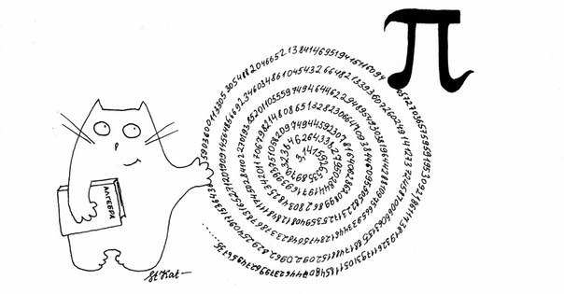
Запоминалки
Три первых цифры числа Пи запомнить несложно. А для запоминания большего числа знаков существуют забавные поговорки и стихи. Например, такое:
Нужно только постараться
И запомнить всё как есть:
Три, четырнадцать, пятнадцать,
Девяносто два и шесть.

Slide 12
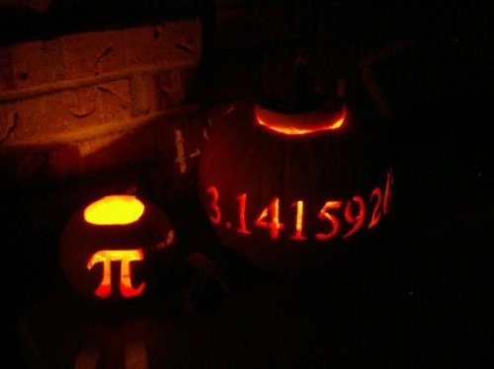
Мировой рекорд
Фанаты числа Пи соревнуются в попытках выучить как можно большее количество цифр константы. В 2006 году мировой рекорд по запоминанию числа Пи принадлежал китайцу Лю Чао, который сумел запомнить 67890 знаков после запятой без ошибки и воспроизвести их в течение 24 часов и 4 минут.
В 2008 году рекорд был побит. Колумбийский житель по прозвищу «человек-компьютер» Хайме Гарсия озвучил 150 тысяч знаков, на это ему потребовалось три дня. Рекорд колумбийца был подтвержден профессорами математики и занесен в книгу Гиннеса.

Slide 13
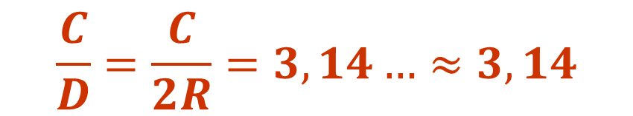
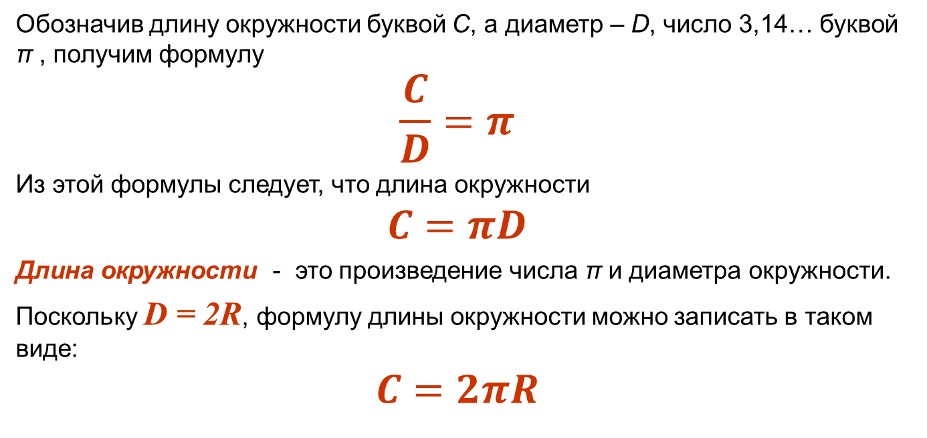
Вернёмся к формулам
$$\frac{C}{D}=\frac{C}{2R}=3,14…≈3,14$$
Обозначив длину окружности буквой C, а диаметр – D, число 3,14… буквой π , получим формулу
$$\frac{C}{D}=π$$
Из этой формулы следует, что длина окружности
$$C=πD$$
Длина окружности - это произведение числа π и диаметра окружности.
Поскольку D = 2R, формулу длины окружности можно записать в таком виде:
$$C=2πR$$

Slide 14

Динамическая пауза
А теперь ребята встали
Быстро руки вверх подняли
В стороны, вперед, назад.
Повернулись вправо, влево,
Тихо сели, вновь за дело.

Slide 15
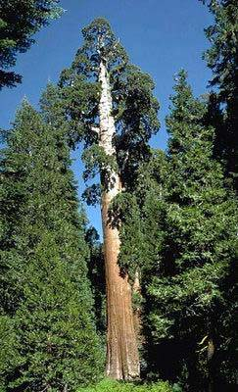
Задача 1.
Диаметр ствола
мамонтова дерева равен 10 м. Определить длину окружности ствола?
Возьмите π = 3,14.

Slide 16
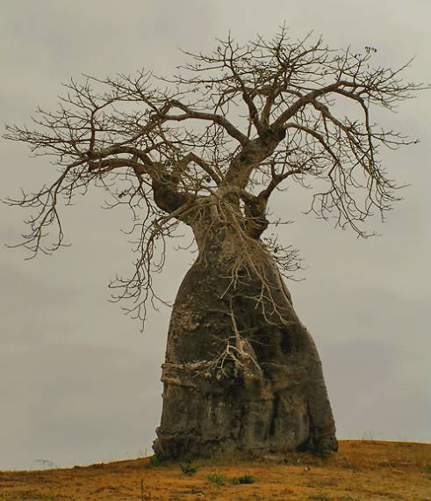
Задача 2.
Окружность ствола баобаба равна 25,2 м.
Определите диаметр ствола? Возьмите π = 3.

Slide 17

Задача 3.
Длина окружности равна 47,1 см. Найдите длину другой окружности, радиус которой составляет 60% радиуса первой.

Slide 18

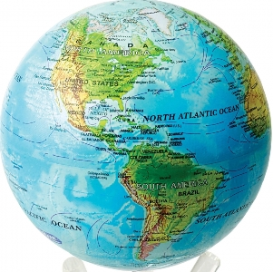
Задача 4.
Вообразите, что вы обошли землю по экватору. На сколько при этом верхушка вашей головы прошла более длинный путь, чем кончик вашей ноги?
Решение:
1. Ноги прошли путь 2πR , где R радиус земного шара.
2. Верхушка головы – 2π(R + 1,5), где 1,5м рост человека.
3. Разность путей равна
2π(R + 1,5) – 2πR = 2πR + 3π – 2πR = 3π = 9,42м.
Ответ: Голова прошла путь на 9,42м больше, чем ноги.

Slide 19

Вопросы для повторения
По какой формуле вычисляется длина окружности?
Чему равно отношение длины окружности к длине диаметра?
Чему равно приближённое значение числа π?
Покажите на чертеже : центр, радиус, диаметр окружности?
С
О
А
В

Slide 20
Домашнее задание
§22.
№649 (в,г)
№650 (а,б)
№666
№669 (а,б)
Творческое задание: Найти интересные факты о числа Пи.

Slide 21
– шарады
Какие слова здесь зашифрованы?
Пир
р
Писк
( k)
Надпил
Пиво
L

